Slide 1
お花（仮）
AT14A248-H409-山口昌宏

Slide 2
企画概要
がんシューティング
ジャンル : 3Dシューティング
アクション
プラットホーム : PC
開発環境 : DirectX
ターゲット : 65歳以上男性、女性

Slide 3

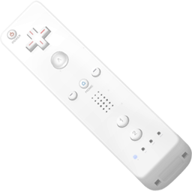
陣取り合戦
四人対戦
Wiiリモコン
不堪視点
パーティーゲーム

Slide 4
仕様

Slide 5
タイトル画面
タイトル
Yes
入力
No
ロビー画面
デモ画面
タイトル

Slide 6
デモ画面
タイトル
交互
デモムービー
スクリーンショット
タイトル

Slide 7
ロビー画面
タイトル
四人揃った
No
yes
スタートボタン
No
yes
ゲーム画面

Slide 8
メインゲーム画面
ロビー画面
カウントダウン
制限時間
No
yes
リザルト

Slide 9
リザルト画面
ゲーム画面
勝敗判定
制限時間or入力
No
yes
タイトル画面

Slide 10
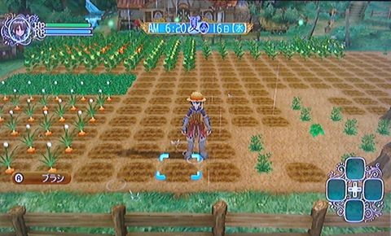
ゲームフィールド
プレイヤーはフィールドを自由に移動することができ
オブジェクトは全てフィールド上のマスに設置される
リモコンのポインターはマスに沿って表示される。
※リモコンが
使用できない
場合は、要検討

Slide 11
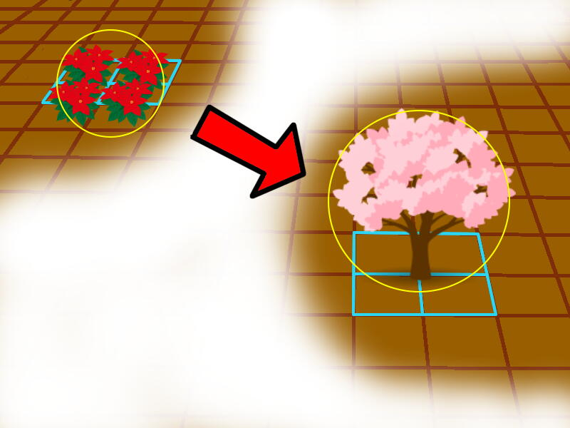
一定数の花が集まると
木になる！
例)４マス集まると
４マスを使った木が
生える
さらに木が4本集まると
2段階目の進化！！

